Slide 1

Source Data Model Implementation
Jelle van Barneveld

Slide 2
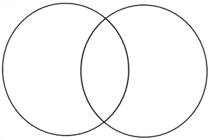

Na vandaag…
Weet/ken je…
Kan je…
Jelle van Barneveld
De juiste CREATE-TABLE-volgorde bij het aanmaken van Source Data Modellen
De datastructuur van een Source Data Model implementeren in SQLite.
HC + WC
Op welke 4 manieren je SQLite-databases kan vullen met behulp van Python
Source Data Modellen vullen met data en de gekozen inlaadstrategie verantwoorden
Welke criteria je tegen elkaar moet afwegen bij het vullen van Source Data Modellen
Logging aanbrengen in Pythonscripts die Source Data Modellen vullen vanuit operationele databases
Welke logging-niveaus worden onderscheiden door de “loguru” library in Python

Slide 3


Globale fasering
Stap 1: Nieuwe SDM-database
Stap 2: Python (in Jupyter Notebook)
Jelle van Barneveld
De datastructuur bouwen:
Met SQL-CREATEs maak je SDM-tabellen en laat je ze naar elkaar verwijzen, middels primaire-vreemde-sleutelrelaties
Deze tabellen zijn nu nog leeg
De datastructuur vullen:
Je legt de connectie met operationele databronnen en het SDM. Beiden staan in SQLite.
Tabelrijen uit operationele databronnen vertaal je naar INSERT INTO’s, die je vervolgens toepast op het SDM.

Slide 4
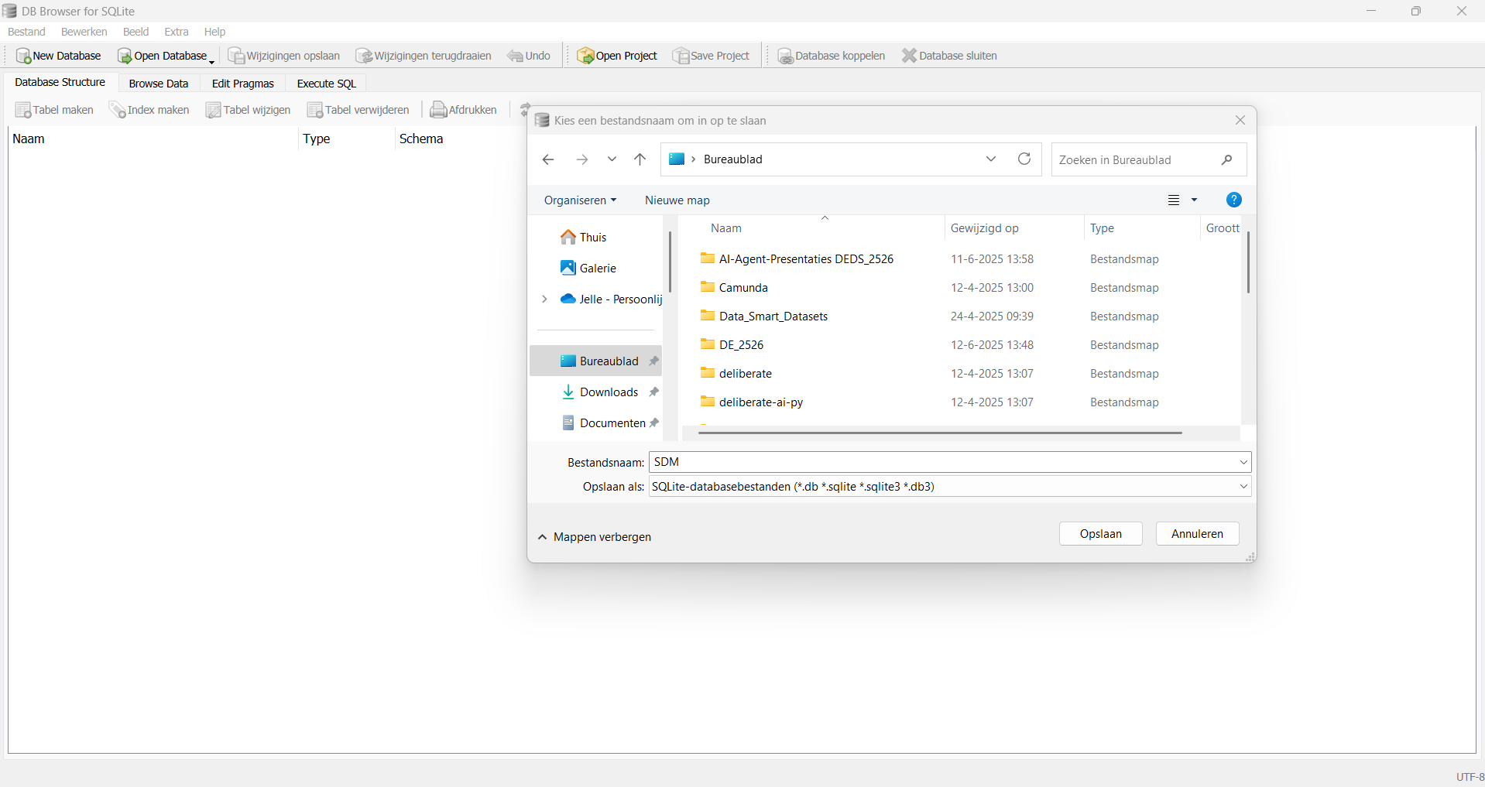
Nieuwe database aanmaken
Jelle van Barneveld
Het geïmplementeerde Source Data Model komt in SQLite in een nieuwe database te staan

Slide 5
De tabelstructuur uit brondatabases overnemen in SDM
Jelle van Barneveld
CREATE TABLE Customer (
id INT,
fname TEXT,
lname TEXT,
address TEXT,
city TEXT,
state INT NOT NULL,
PRIMARY KEY(id),
FOREIGN KEY(state) REFERENCES State(state_id)
);
CREATE TABLE State (
state_id INT,
state_name TEXT,
region TEXT,
country TEXT,
PRIMARY KEY(state_id)
);
Welke CREATE TABLE moet als eerst uitgevoerd worden?
“CREATE TABLE State (…)”, want hiernaar wordt verwezen door “Customer”.
Tabellen waarnaar verwezen wordt, moeten al bestaan!
Geldt dit ook voor tabelverwijdering (met DROP TABLE)? Zie Speaker Notes!
Notes:
Antwoord laatste vraag: ligt aan je ON DELETE foreign key constraint.
Bij ON DELETE RESTRICT of ON DELETE NO ACTION moet per associatie eerst de tabel met de vreemde sleutel weggehaald worden, daarna mag pas de andere tabel worden verwijderd.
Bij ON DELETE CASCADE of ON DELETE SET NULL maakt de verwijdervolgorde niet uit.
Let op: de CREATE-volgorde blijft áltijd uitmaken!

Slide 6
Implementatie database-overschrijdende associaties
Jelle van Barneveld
CREATE TABLE SalesOrder_EMPLOYEE (
emp_id INT,
emp_fname TEXT,
emp_lname TEXT,
salary FLOAT,
dept_id,
hrm_employee INT NOT NULL
PRIMARY KEY(emp_id),
FOREIGN KEY(hrm_employee) REFERENCES HRM_EMPLOYEE(emp_id)
);
CREATE TABLE HRM_EMPLOYEE (
emp_id INT,
emp_fname TEXT,
emp_lname TEXT,
salary FLOAT,
dept_id INT NOT NULL,
salesorder_employee INT NOT NULL
PRIMARY KEY(emp_id),
FOREIGN KEY(dept_id) REFERENCES Onderhoud_Filiaal(filiaalnr),
FOREIGN KEY(salesorder_employee) REFERENCES SalesOrder_EMPLOYEE (emp_id));
Associaties binnen een database leiden tot een vreemde sleutel.
Database-overschrijdende associaties leiden niet tot vreemde sleutels.

Slide 7
Eerste categorisering inlaadstrategieën
Full Refresh
Incremental Data Loading
Jelle van Barneveld
Operationeel
Operationeel
1 | Henk | de Vries
2 | Marleen | Langelaan
3 | Gerard | van Boven
4 | Frida | de Haan
1 | Henk | de Vries
2 | Marleen | Langelaan
3 | Gerard | van Boven
4 | Frida | de Haan
1 | Henk | de Vries
2 | Marleen | Langelaan
3 | Gerard | van Boven
4 | Frida | de Haan
4 | Frida | de Haan
Om wijzigingen bij te houden wordt eerst elke SDM-tabel leeggemaakt, waarna nieuwe data ingeladen wordt.
Alléén gewijzigde rijen worden overgezet. Dit geldt niet alleen voor toegevoegde, maar ook voor geüpdate en verwijderde rijen.
1 | Henk | de Vries
2 | Marleen | Langelaan
3 | Gerard | van Boven
1 | Henk | de Vries
2 | Marleen | Langelaan
3 | Gerard | van Boven
SDM
SDM

Slide 8
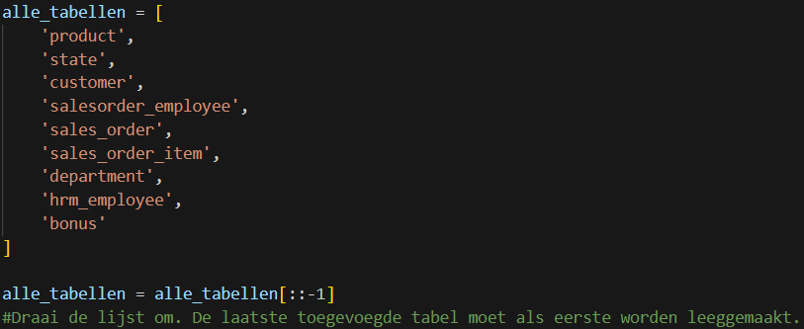
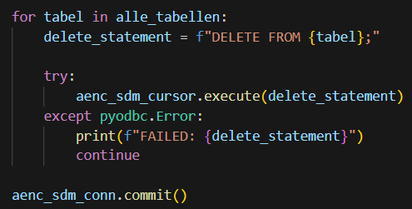
Codevoorbeeld Full Refresh
Jelle van Barneveld
Let op de juiste tabelvolgorde: verwijder eerst de verwijzende tabellen die vreemde sleutels bevatten en daarnaar pas de tabellen waarnaar verwezen wordt.
Probeer de delete-query te executen.
Lukt dat niet? Print de query dan uit.
Maak je wijzigingen (nieuwe inserts) definitief met .commit(). Na alle commits moet je de cursor ook weer “closen”

Slide 9
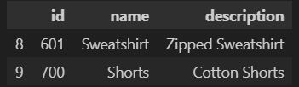
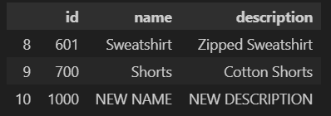
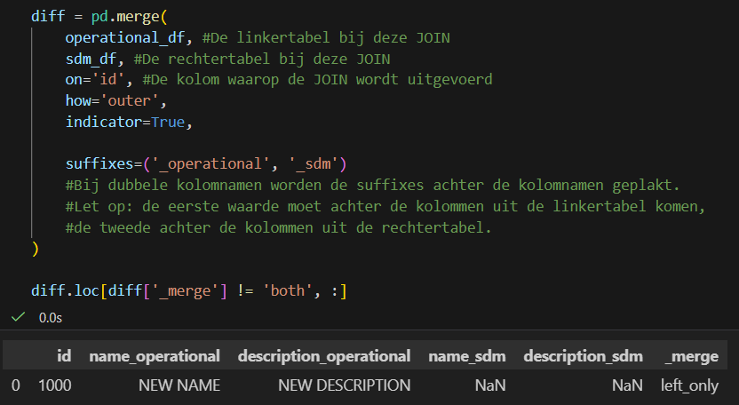
Codevoorbeeld Incremental Data Loading
Producttabel in operationele database:
In de operationele database is er een nieuw product bijgekomen.
Hoe voeg je alléén dat nieuwe product toe aan het SDM?
Producttabel in SDM:
Jelle van Barneveld
Maak een nieuw dataframe met daarin álle verschillen tussen SDM en operationele database
“indicator = True” creëert een kolom “_merge” die per rij 3 mogelijke waarden kan bevatten:
“both”: de rij komt voor in beide tabellen
“left_only”: de rij komt alleen voor in de linkertabel
“right_only”: de rij komt alleen voor in de rechtertabel

Slide 10
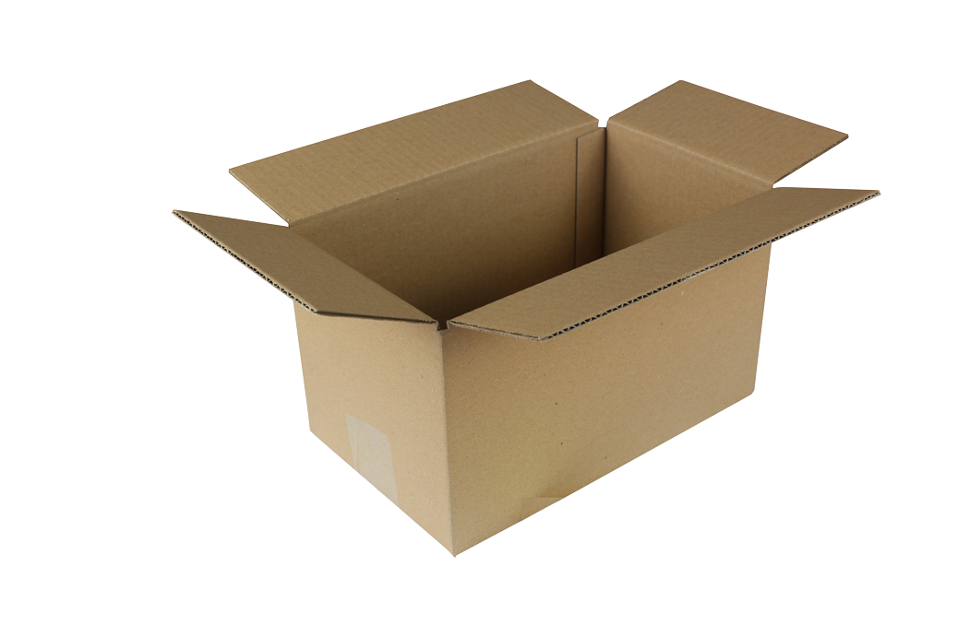
Tweede categorisering inlaadstrategieën
String-built SQL
Schema-Driven Bulk Loading
Jelle van Barneveld
INSERT
1 | Henk | de Vries
2 | Marleen | Langelaan
3 | Gerard | van Boven
4 | Frida | de Haan
1 | Henk | de Vries
2 | Marleen | Langelaan
3 | Gerard | van Boven
4 | Frida | de Haan
1 | Henk | de Vries
2 | Marleen | Langelaan
3 | Gerard | van Boven
INSERT
INSERT
INSERT
4 | Frida | de Haan
Je groepeert rijen eerst in zgn. “batches”. Per batch is er vervolgens één query om álle waarden toe te voegen.
Je construeert per rij een SQL-query en stuurt deze vervolgens meteen naar het Datawarehouse.
INSERT
1 | Henk | de Vries
2 | Marleen | Langelaan
3 | Gerard | van Boven
1 | Henk | de Vries
2 | Marleen | Langelaan
3 | Gerard | van Boven

Slide 11
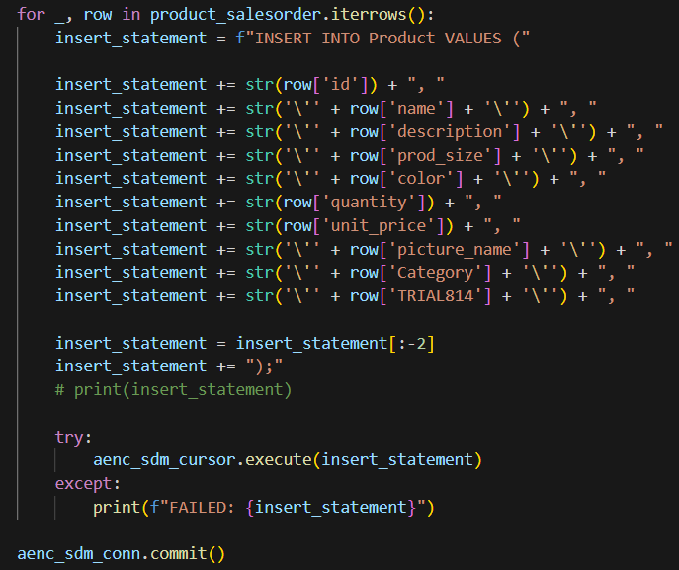
Codevoorbeeld String-built SQL
Jelle van Barneveld
Let extra op het plaatsen van apostrofjes (‘) bij deze methode! Deze moeten namelijk niét om getallen, maar wél om niet-numerieke waarden!
Probeer de insert-query te executen.
Lukt dat niet? Print de query dan uit.
Maak je wijzigingen (nieuwe inserts) definitief met .commit(). Na alle commits moet je de cursor ook weer “closen”

Slide 12
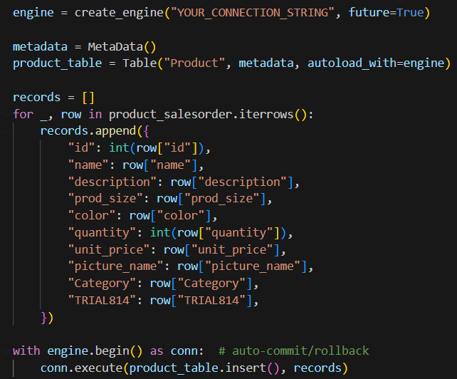
Codevoorbeeld Schema-Driven Bulk Loading
Jelle van Barneveld
Met behulp van het MetaData- en het Table-object wordt de tabelstructuur van de te vullen SDM-tabel uitgelezen.
In dit codevoorbeeld is er 1 batch met de naam “records”.
In plaats van zelf SQL-code per rij te genereren, laat je sqlalchemy achter de schermen SQL-code per batch generen.

Slide 13
Vergelijking inlaadstrategieën
Jelle van Barneveld
 | String-built SQL | Schema-driven Bulk Loading
Full Refresh | Eenvoud: makkelijk te debuggen Snelheid: heel langzaam. Onveranderde data wordt telkens opnieuw ingeladen én dit gebeurt rij voor rij. | Eenvoud: makkelijk te debuggen Snelheid: langzaam. Onveranderde data wordt nog steeds (overbodig opnieuw) ingeladen, maar nu met 1 1 SQL-query per batch, i.p.v. per individuele rij.
Incremental Data Loading | Eenvoud: moeilijk te debuggen. Je ziet lastiger welke individuele rijen misgaan. Snelheid: snel, omdat er alléén naar gewijzigde data gekeken wordt. | Eenvoud: moeilijk te debuggen. Je ziet lastiger welke individuele rijen misgaan. Snelheid: heel snel, omdat er alléén naar gewijzigde data gekeken wordt én er 1 SQL-query per batch is, i.p.v. per individuele rij.
Ontwikkeling
Productie
Kwadrant linksboven
Kwadrant rechtsboven
Kwadrant linksonder
Kwadrant rechtsonder

Slide 14
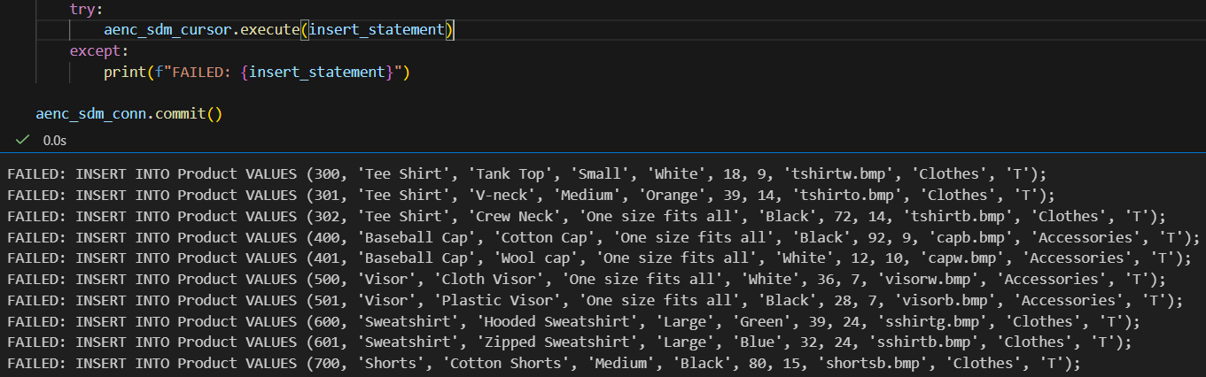
print() vs. logging met loguru
Jelle van Barneveld
print(): genereert slechts tijdelijke output. Deze is alleen zichtbaar totdat de betreffende codecel opnieuw gerund wordt.
Om meerdere runs met elkaar te vergelijken en makkelijker op te sporen welke rijen niet goed inladen, wil je een geschiedenis bijhouden d.m.v. logging.

Slide 15

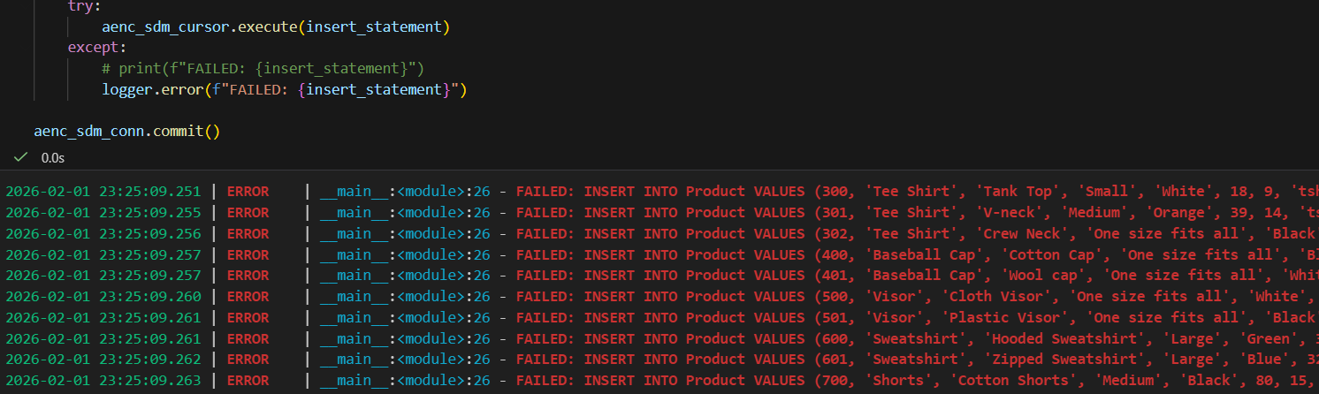
print() vs. logging met loguru
Jelle van Barneveld
Loguru is één van de meest gangbare “logging”-libraries in Python.
Met deze code wordt alle feedback die je laat genereren opgevangen in een extern .log-bestand.
Om meerdere runs met elkaar te vergelijken en makkelijker op te sporen welke rijen niet goed inladen, wil je een geschiedenis bijhouden d.m.v. logging.

Slide 16




Logging-niveaus
logger.info()
logger.warning()
Jelle van Barneveld
“Waar zijn we in ons proces?”
Geeft aan wanneer fasen starten en eindigen.
Niet te gedetailleerd: slechts algemene info, i.p.v. info per coderegel.
“Wat zou er mis kunnen gaan?”
Geeft weer welke onverwachte resultaten in latere fasen kan optreden en oorzaken daarvan.
Een soort toekomst-voorspelling.
logger.error()
logger.debug()
“Waar faalde ons proces?”
Signaleert incidenten en alerts.
De pijplijn loopt wel door!
“Wat deed de code precies?”
Geeft toestanden van variabelen en genomen beslissingen op een bepaald moment.
Vaak slechts tijdelijk, om oorzaken van errors op te sporen!

Slide 17
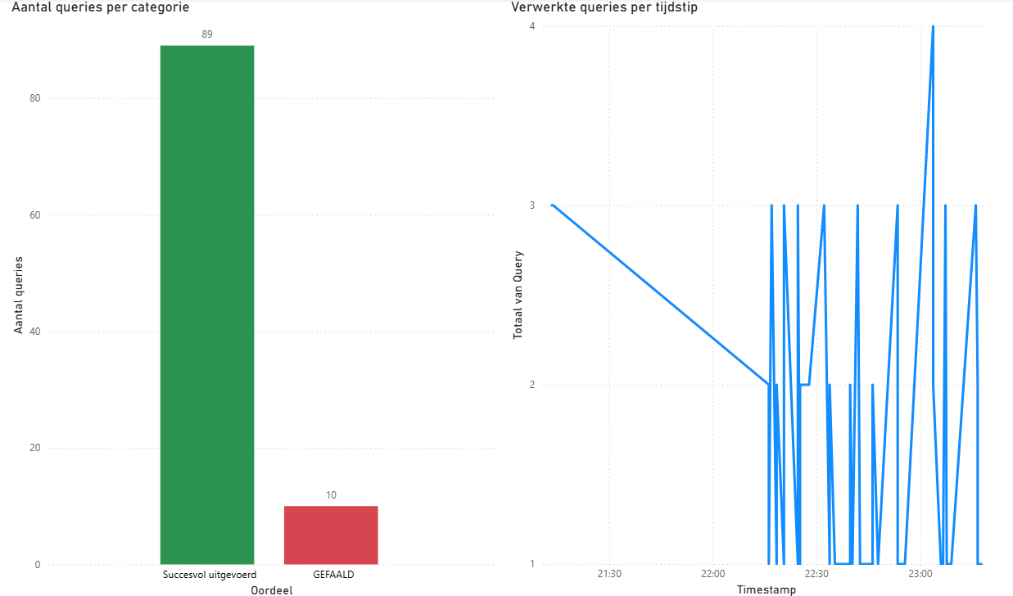

Logdata visualiseren
Jelle van Barneveld
log
Meer hierover in de vijfde lesweek van Data Engineering, met behulp van Power BI

Slide 18
Na vandaag…
Weet/ken je…
Kan je…
Jelle van Barneveld
De juiste CREATE-TABLE-volgorde bij het aanmaken van Source Data Modellen
De datastructuur van een Source Data Model implementeren in SQLite.
HC + WC
Op welke 4 manieren je SQLite-databases kan vullen met behulp van Python
Source Data Modellen vullen met data en de gekozen inlaadstrategie verantwoorden
Welke criteria je tegen elkaar moet afwegen bij het vullen van Source Data Modellen
Logging aanbrengen in Pythonscripts die Source Data Modellen vullen vanuit operationele databases
Welke logging-niveaus worden onderscheiden door de “loguru” library in Python

